Slide 1
Briefing Journalier du CRFIM
(Antananarivo - Madagascar)
28 juin 2024
« Même la gloire du fleuve s’achève à la mer », proverbe russe.

Slide 2

ACTIVITES
Aujourd’hui
Evénements en cours
Exercice Bellbuoy 24
Evénements à venir
Néant
Duty Officer: OLI France
oli.france@crfimmadagascar.org

Slide 3
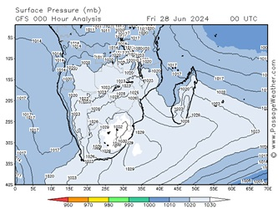
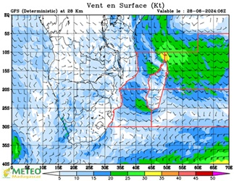
PRÉVISIONS MÉTÉOROLOGIQUES
BULLETIN DE PREVISION MARINE HAUTE MER ETABLI PAR METEO MADAGASCAR LE 28/06/24 A 09TU
1. AVIS : GRAND FRAIS PRES DU CAP D’AMBRE.
2. SITUATION GENERALE A 06TU :
- BASSE PRESSION AU NORD DE 10S ;
- ANTICYCLONE 1030 HPA CENTRE PAR 32S/34E, PROLONGE PAR UNE DORSALE AU SUD DES ILES MASCAREIGNES.
A.3 PREVISION VALABLE DU 28/06/2024 A 10 TU JUSQU'AU 29/06/2024 A 10 TU (24HEURES).
3.1 DURBAN EST (32.5S/25S, EAST COAST/55E):
VENT : SUD-OUEST 05/15 KT AU SUD-EST, AILLEURS EST A SUD-EST 10/15 KT ATTEIGNANT 20/25 KT DANS LE CENTRE-NORD MAIS NORD-EST 10/20 KT AU SUD-OUEST.
VISI : MODÉRÉE EN AVERSES PAR PLACES.
ETAT DE LA MER : 3,0 A 3,5M AU SUD-EST, HOULE DU SUD-OUEST.
3. OCEAN INDIEN :
05S/20S :
VENT : SUD-EST 20/25 KT, ATTEIGNANT 30 KT SUR L’EXTREME NORD-OUEST ZONE.
ÉTAT DE LA MER : FORTE A TRES FORTE. HOULE MODEREE DU SUD-EST.
TEMPS : AVERSES ISOLEES AU NORD DE 10S. PARTIELLEMENT NUAGEUX AILLEURS.
20S/30S :
VENT : SUD A SUD-OUEST 10/15 KT DEVENANT SUD-EST 05/15 KT AU NORD DE 25S.
ÉTAT DE LA MER : AGITEE A FORTE. HOULE DU SUD A SUD-OUEST.
TEMPS : PLUIES FAIBLES LOCALES.
4. CANAL DE MOZAMBIQUE :
10S/20S :
VENT : SUD A SUD-EST 10/15 KT, LOCALEMENT 20 KT, ATTEIGNANT 25/30 KT SUR L’EXTREME NORD-EST ZONE.
ÉTAT DE LA MER : PEU AGITÉE A AGITEE.
TEMPS : RARES AVERSES PRES DES COTES AFRICAINES. PARTIELLEMENT NUAGEUX A ENSOLEILLE AILLEURS.
20S/30S :
VENT : SUD-EST 15/25 KT TOURNANT NORD-EST 15/20 KT SUR L’EXTREME SUD-OUEST ZONE.
ÉTAT DE LA MER : AGITEE A FORTE. HOULE DU SUD-OUEST.
TEMPS : PARTIELLEMENT NUAGEUX A ENSOLEILLE.

Slide 4
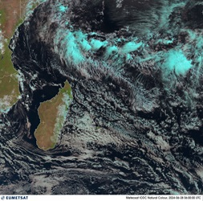
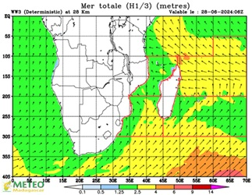
PRÉVISIONS MÉTÉOROLOGIQUES
PREVISION POUR LES ILES ET TERRES AUSTRALES (Zone de Responsabilité Météo-France) VALABLE DU 28062025 A 06 TU AU 29062026 A 06TU (24 HEURES)
WAM (30S/40S,50E/65E) :
RARES AVERSES DEVENANT PLUS NOMBREUSES SUR SUD ZONE PLUS TARD.
VENT : OUEST A SUD-OUEST 6/7 AU SUD, LOCALEMENT 8 SUR EXTREME SUD PLUS TARD. FORTES RAFALES. SUD-OUEST 4/5 AU NORD, MOLLISSANT 3/4 SUR NORD-OUEST ZONE A LA FIN.
MER : FORTE A TRES FORTE DU NORD AU SUD, LOCALEMENTGROSSE SUR EXTREME SUD. LONGUE HOULE DE SUD-OUEST 3 A 5M.
VISI : MAUVAISE SOUS PRECIPITATIONS.
AMS (30S/40S,65E/80E) :
PLUIE, AVERSES FRONTALES S'EVACUANT VERS L'EST AU DEBUT AVEC CH PUIS REVENANT SUR SUD ZONE A LA FIN AVEC CF.
VENT : OUEST 5 A 7 DU NORD AU SUD LOCALEMENT 8 A LA FIN SUR SUD ZONE AVEC FORTES RAFALES.
MER : FORTE A TRES FORTE, LOCALEMENT GROSSE PAR SUD-OUEST ZONE. LONGUE HOULE DE SUD-OUEST 3 A 5M PAR L'OUEST.
VISI : MAUVAISE SOUS PRECIPITATIONS.
Evaluation
1. Canal de Mozambique Localement Favorable pour les activités illicites (Pêche illégale et contrebande)
Secteur 1 – Etat de la Mer : Forte à Très Forte. (3 m < VAGUES <5 m).
2. Côte Est, Localement Favorable pour les activités illicites
Secteur 3 – Etat de la Mer : Forte à Très Forte. (3 m < VAGUES <5 m).

Slide 5
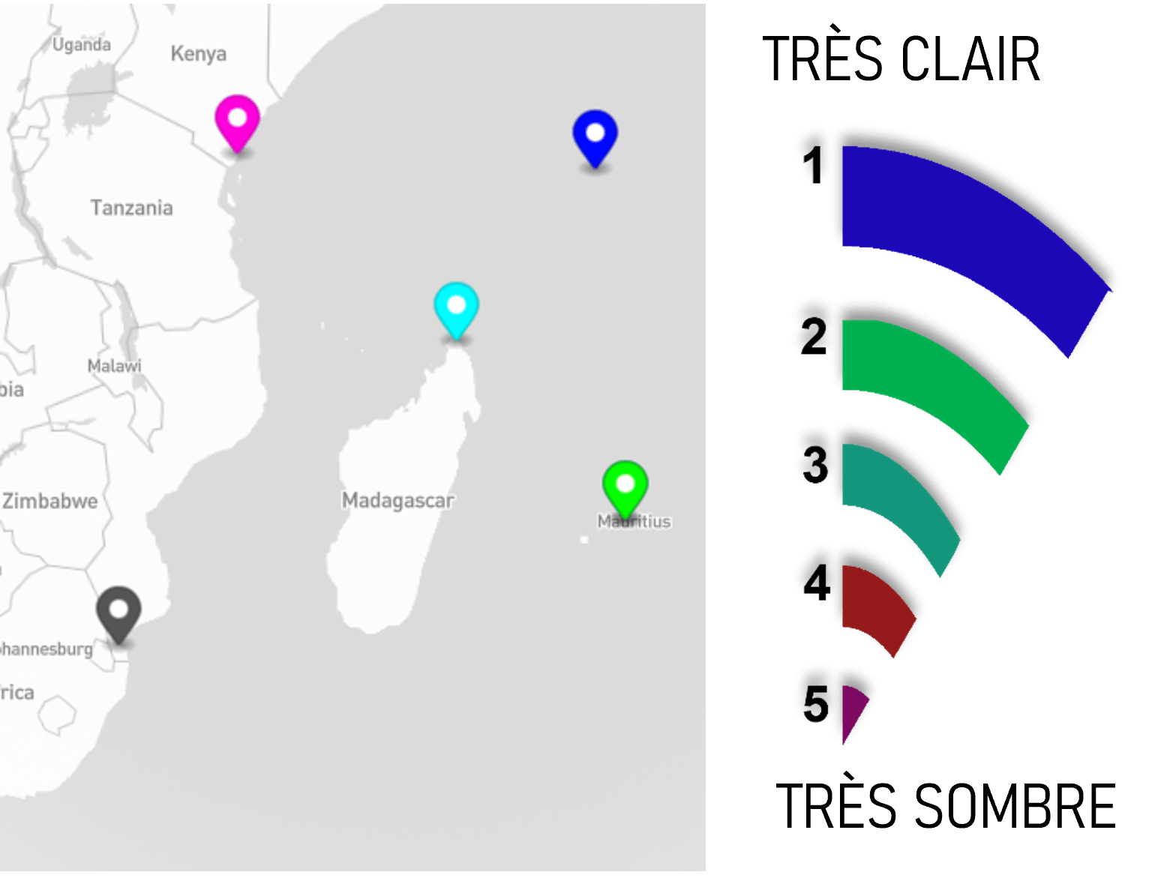









PÉRIODE D'OBSCURITÉ (PDO)
Victoria (UTC +4)
Mombasa (UTC +3)
Antsiranana (UTC +3)
Maputo (UTC +2)
Canal du Mozambique Période d'obscurité : 07h10 18h30 après-midi à 01h40 matin | Océan Indien Période d'obscurité : 06h50 19h00 après-midi à 01h50 matin
Port Louis (UTC +4)

Slide 6
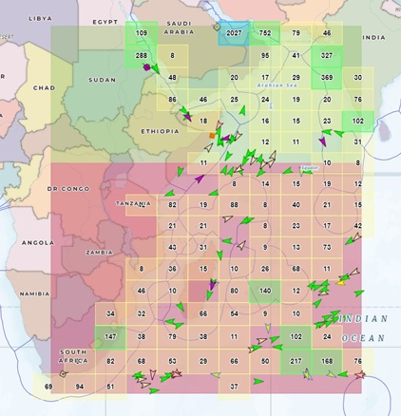
CRFIM IMR (Image Maritime Reconnue)
 | G | R
▲Reserve, Autre, Inconnu | 1828 | 866
▲Hydroplane | 9 | 1
▲Pêche | 507 | 364
▲Remorquage, Dragage, Militaire, Voilier | 158 | 10
▲Plongée | 25 | 2
▲Loisirs | 400 | 76
▲Navire à grande vitesse | 75 | 3
▲Pilote | 56 | 12
▲Navire de recherche et de sauvetage | 9 | 9
▲Remorqueur | 722 | 62
▲Navire de travaux portuaire | 23 | 9
▲Anti-Pollution, Médical | 22 | 3
▲Passagers | 129 | 25
▲Cargo | 2443 | 1220
▲Pétrolier | 1429 | 340
Total | 7835 | 3002
Commentaire du CRFIM :
Le CRFIM attire l'attention des navires transitant dans sa zone de responsabilité à être vigilants et à prendre les mesures nécessaires compte tenu des rares tentatives d'approche de navires par des pirates dans la zone à HR et des relatifs dérives et tensions politiques au Yémen.
L’IMR dynamique (Utilisation de google earth) où toutes les informations peuvent être lues en cliquant sur les points bleus est envoyée en complément de ce briefing.
Nombre de navires de pêche: 364
28 juin 2024 10:25
Source AIS: SeaVision
R : Zone d'intérêt restreinte - Ce domaine est défini comme celui dans lequel les moyens existants permettent d'intervenir. G : Domaine d'intérêt général

Slide 7
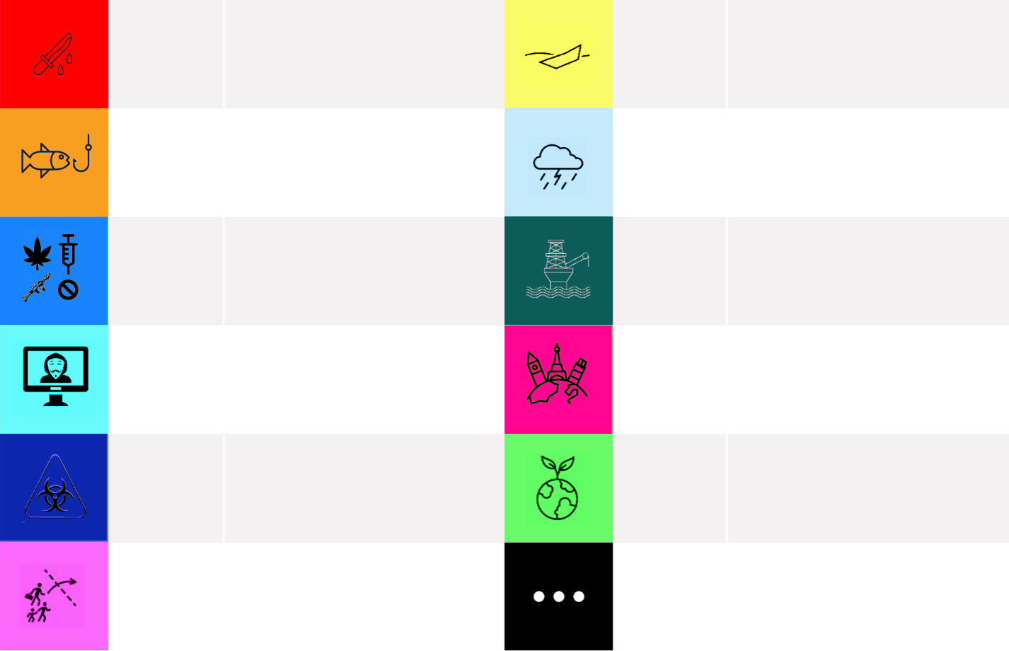
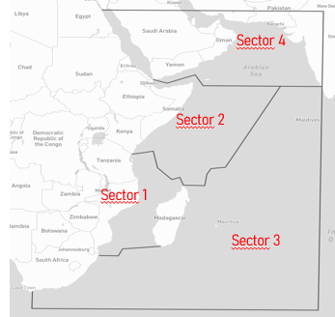

Rapports d'événements
 | Domaine d'intérêt général et secteurs du CRFIM
1
Actes violents
en mer
3
Incidents maritimes
1
Pêche Illégale, non déclarée et non réglementée (INN)
1
Événement naturel maritime / CSSA
1
Trafic et contrebande maritime
2
Infrastructure maritime critique
Cybercriminalité maritime
Plaisance / Tourisme maritime
Prolifération d’Arme & Initiative de sécurité PSI
2
Environnement Marin
Migration irrégulière et trafic illicite de migrants par voie maritime
2
Autres
Pour toute information maritime concernant l'Océan Indien Occidental = INFO (pour information)
Pour toutes activités en mer sans intervention d'un moyen d'intervention = ACT (pour Activités)
Pour toutes activités en mer avec intervention d'au moins un moyen d'intervention = OPS (pour Operations)

Slide 8
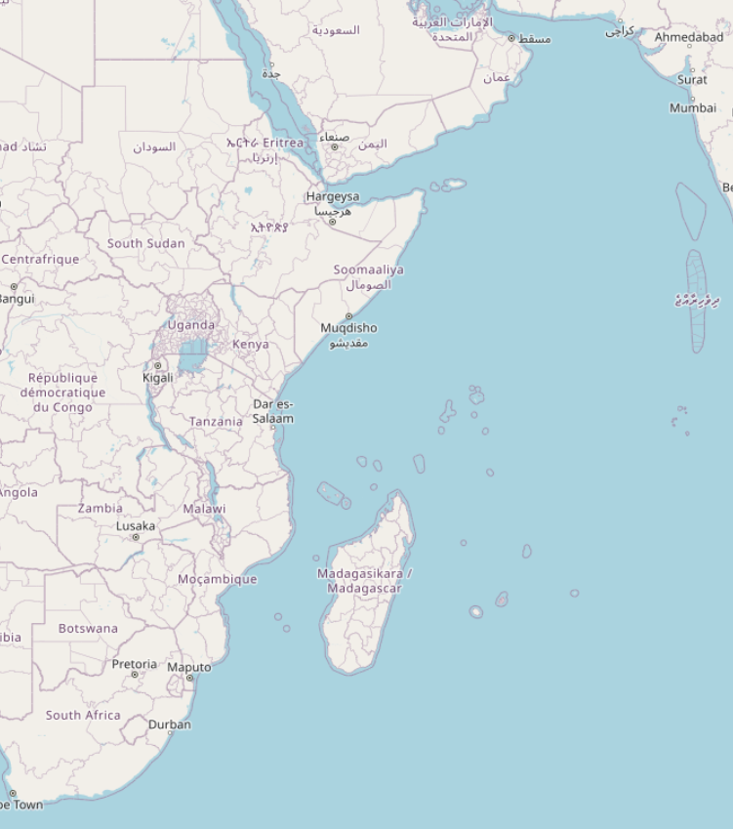
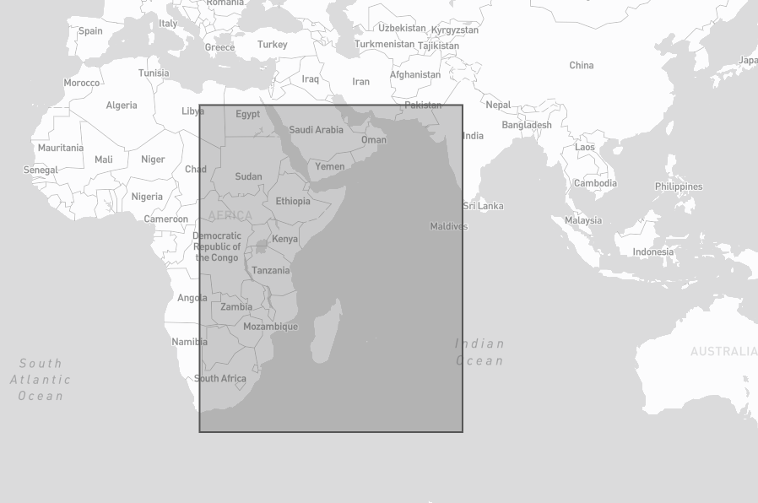
Actes violents en mer
(piraterie, terrorisme maritime, vols à main armée, extension maritime des conflits et représailles armées) (*)
(Ops) MER ROUGE - Les Houthis prennent pour cible un navire marchand.
27.06.2024, source : OLI France
Le 27 juin à 0645 UTC, une attaque a eu lieu à 83NM au sud-ouest d'Al Hudaydah impliquant un engin explosif improvisé sur un navire identifié comme le vraquier Panamax Seajoy appartenant à la Grèce et battant pavillon maltais. Le navire et l'équipage ont été déclarés sains et saufs et le navire se dirige vers son prochain port d'escale.
(*) - Piraterie maritime : Approche suspecte, Approche avec tir, Attaque de pirates
- Vol à mains armées à bord des navires
- Extension maritime de conflits : les pièges aux mines ou autres actions contre les navires marchands dans le cadre du conflit au Yémen
- Représailles armées : les pêcheurs ou autres qui se tirent entre eux
- Terrorisme maritime

Slide 9
Pêche Illégale, Non Reportée
& Non Règlementée (INN)
(Ops) BAHREÏN - Un homme arrêté avec 300 kg de crevettes pêchées illégalement est emprisonné
26.06.2024, source : Bahraini press
Un Bahreïni a été condamné à trois mois de prison pour avoir vendu et commercialisé des crevettes pendant la période d'interdiction. Il a été arrêté en possession d'environ 300 kg de crevettes pêchées illégalement, qui ont été saisies.

Slide 10
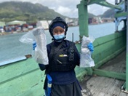
Trafic & Contrebande
Par Voie Maritime
(Info) MONDE - Journée mondiale de la drogue : Renforcer la sécurité maritime
28.06.2024, source : UNODC
Les routes maritimes sont depuis longtemps exploitées par les trafiquants de drogue en raison des vastes étendues de mer ouverte et de la complexité des lois et des juridictions maritimes. Le commerce illicite de drogues par voie maritime constitue une menace sérieuse, non seulement en termes de prolifération des drogues, mais aussi en raison de ses liens avec la criminalité organisée, le terrorisme et la traite des êtres humains. Pour relever ces défis, il faut une réponse internationale coordonnée, dans laquelle le programme mondial de lutte contre la criminalité maritime de l'Office des Nations unies contre la drogue et le crime (UNODC GMCP) joue un rôle essentiel.

Slide 11
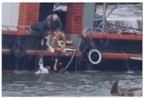

Incidents
Maritimes (*)
(Ops) AFRIQUE DU SUD - Sauvetage d'un homme emporté par la mer
27.06.2024, source : NSRI
Le 23 juin, deux pêcheurs locaux ont héroïquement sauvé un homme emporté par une vague massive depuis le mur du port de St Francis. Leurs actions rapides, soutenues par le NSRI, ont permis d'éviter une tragédie. À 13 h 28, l'équipe de service de la baie de Francis de la NSRI a été activée à la suite d'informations faisant état d'un homme d'une quarantaine d'années emporté par la vague depuis le mur du port jusqu'à l'intérieur de celui-ci. Les conditions météorologiques de plus en plus difficiles et la marée de printemps ont rendu la mer particulièrement dangereuse. Les pêcheurs locaux, qui préparaient leur bateau de pêche Chokka pour la saison, ont immédiatement remarqué le péril de l'homme et sont entrés en action. L'homme secouru a été soigné pour des symptômes de noyade non mortelle et d'hypothermie. Après avoir été examiné par les ambulanciers, il a refusé d'être transporté à l'hôpital.
(*) Incidents maritimes : Incidents de sécurité civile en mer (Recherche et sauvetage, Pollution maritime et Assistance maritime)

Slide 12
Incidents
Maritimes (*)
(Ops) AFRIQUE DU SUD - Noyade non mortelle à Wilderness Beach
27.06.2024, source : NSRI
A 13h35, mercredi 26 juin, l'équipe de permanence de NSRI Wilderness a été activée suite au rapport d'un témoin oculaire d'un résident local signalant une noyade en cours à Wilderness Beach près de l'embouchure de la lagune de Touw River. En se rendant sur les lieux, le témoin oculaire a confirmé que deux hommes se trouvaient dans l'eau et semblaient pris dans des courants d'arrachement. À l'arrivée sur les lieux, l'un des blessés était hors de l'eau, sur la plage et avait besoin de soins médicaux, et l'autre était toujours dans l'eau, mais près du rivage, et il est sorti de l'eau sans aide. La victime nécessitant des soins médicaux, un jeune homme de 19 ans, a été traité par les médecins du NSRI, les ambulanciers du EMS et les ambulanciers du ER24, pour hypothermie et pour des symptômes de noyade non mortels. Son cousin, âgé de 17 ans, n'a pas été blessé.
(*) Incidents maritimes : Incidents de sécurité civile en mer (Recherche et sauvetage, Pollution maritime et Assistance maritime)

Slide 13
Incidents
Maritimes (*)
(Ops) AFRIQUE DU SUD - Un bateau prend l'eau après avoir été frappé par une vague
27.06.2024, source : NSRI
Le dimanche 23 juin à 08h30, l'équipe de permanence du NSRI Port Alfred a été activée suite à des rapports de 2 équipiers signalant un bateau prenant l'eau après avoir été frappé par une vague dans l'embouchure de la rivière Kowie, alors qu'il sortait de la rivière Kowie pour prendre la mer, et dérivant en détresse avec une défaillance mécanique du moteur. A leur arrivée sur les lieux, les deux hommes avaient abandonné leur bateau qui était en train de s'échouer vers la jetée. Le bateau en détresse avait dérivé hors de l'embouchure de la rivière où il a été équipé d'un câble de remorquage et remorqué plus loin de l'embouchure de la rivière jusqu'à une distance de sécurité d'environ un mille nautique en mer, où il a été ancré en toute sécurité.
(*) Incidents maritimes : Incidents de sécurité civile en mer (Recherche et sauvetage, Pollution maritime et Assistance maritime)

Slide 14
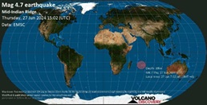
Evènement Naturel
Maritime
(Act) OCEAN INDIEN - Séisme mag. 4.7 dans l’Océan Indien
27.06.2024, source : Volcanodiscovery
Un fort séisme de magnitude 4,7 s'est produit dans l’océan Indien en fin d'après-midi du jeudi 27 juin 2024 à 19h02 heure locale (GMT +4). Le tremblement de terre a eu une profondeur très faible de 10 km et n'a pas été ressenti (ou du moins n'a pas été signalé comme tel). La grande ville la plus proche où le séisme a pu être ressenti est Port Mathurin, une ville de 6 000 habitants située à l'île Maurice, à 400 km (248 mi) à l'ouest de l'épicentre. Les habitants ont probablement ressenti de très faibles secousses à cet endroit.

Slide 15
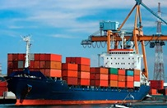
Infrastructure
Critiques
(Info) MOZAMBIQUE - Mozambique : Le port de Beira atteint des chiffres records en matière de manutention de marchandises
27.06.2024, source : Presse mozambicaine
Le consortium privé Cornelder de Moçambique, responsable de la gestion du port de Beira, dans le centre du Mozambique, a annoncé qu’au cours des cinq derniers mois, il avait atteint des chiffres records dans la manutention des marchandises. Selon le directeur général de la société, Jan De Vries, de janvier à mai de cette année, 161 000 conteneurs ont été traités au port de Beira, contre 102 000 à la même période l’année dernière. Dans le terminal de marchandises générales, 1,6 million de tonnes ont été traitées, contre 1,4 million au premier semestre de l’année dernière.

Slide 16
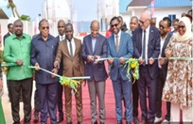
Infrastructure
Critiques
(Info) TANZANIE - Inauguration du premier terminal de gaz de pétrole liquéfié (GPL)
27.06.2024, source : Ippmedia
Célébrant l’inauguration du premier terminal de gaz de pétrole liquéfié (GPL) au port de la région d’Unguja Nord, le président a exhorté les entreprises à contribuer et à construire davantage d’infrastructures de soutien, notamment des dépôts pétroliers et gaziers dans le port.

Slide 17
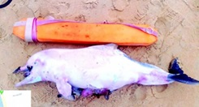
Environnement
Marin
(Info) INDE - Les sauveteurs d'animaux sauvages demandent l'aide du public après une vague d'urgences concernant des animaux marins
28.06.2024, source : Presse indienne
Les défenseurs de la faune et de la flore de Goa lancent un appel urgent au public après une série d'incidents impliquant des animaux marins blessés le long du littoral de l'État. Ils invitent les baigneurs à informer immédiatement les autorités s'ils sont confrontés à de tels cas, soulignant l'importance d'une intervention rapide pour la protection de ces animaux vulnérables. Les plages de Goa ont récemment été le théâtre de dizaines d'échouages : rien que mercredi, un dauphin à bosse de l'océan Indien a été retrouvé mort sur la plage de Calangute, et une tortue verte a été sauvée vivante sur la même plage.

Slide 18
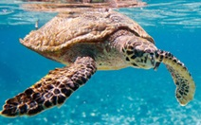
Environnement
Marin
(Info) TANZANIE - Actions visant à renforcer la conservation des tortues marines convenues lors d’une réunion des Nations Unies en Tanzanie
27.06.2024, source : Presse nigérienne
Des gouvernements, des experts scientifiques et des parties prenantes se sont réunis pendant quatre jours lors d’une réunion internationale qui s’est achevée le jeudi 27 juin 2024 pour discuter des problèmes urgents de conservation des tortues marines dans la région de l’océan Indien et de l’Asie du Sud-Est.

Slide 19
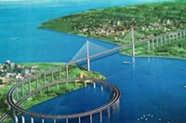
Autres
(Info) TANZANIE - Un nouvel accord de pêche promet des avancées significatives
27.06.2024, source : Senego.com
En Tanzanie, la pêche constitue plus de 80 % de l’approvisionnement en poissons. Pour augmenter les recettes d’exportation du secteur, le gouvernement investit davantage dans les infrastructures de pêche. À cet effet, le ministre de l’Économie bleue et de la pêche de Zanzibar, Shaaban Ali Othman, a signé le mercredi 26 juin 2024 un accord de coopération avec la Corée du Sud. Cet accord prévoit une étude de faisabilité pour la construction d’un port de pêche dans l’archipel. L’étude se concentrera sur les zones de Mangapwani et Mkokotoni à Unguja, ainsi que Micheweni et Shumba Viamboni à Pemba, pour déterminer les sites appropriés sur chaque île principale pour le projet.

Slide 20
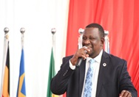
Autres
(Info) KENYA – Appel pour une coopération régionale dans l'exploitation des ressources maritimes
27.06.2024, source : Presse kenyane
Le ministre des Mines, de l'économie bleue et des affaires maritimes, Salim Mvurya, a lancé un appel à la coopération régionale pour l'exploitation des ressources maritimes. Il a souligné que le voyage vers un avenir maritime durable est une entreprise collective. "La réalisation d'un avenir maritime durable nécessite une coopération et une innovation régionales sans précédent", a déclaré M. Mvurya

Slide 21

CENTRE REGIONAL DE FUSION D’INFORMATIONS MARITIME
Fin du Briefing
PDC –Salle de veille
Email: watchfloor@crfimmadagascar.org
Mobile: +261 38 09 301 22
Identification sur MERCURY: RMIFC
Siteweb: https://crfimmadagascar.org
Le texte des différentes sources d'information citées peut avoir été modifié/combiné/collé dans les produits du Centre. Pour obtenir le texte exact, veuillez-vous référer au lien correspondant. Le CRFIM n'est pas responsable de l'exactitude des informations provenant de sources ouvertes.

